Slide 1


Services études, statistiques, évaluation

Slide 2
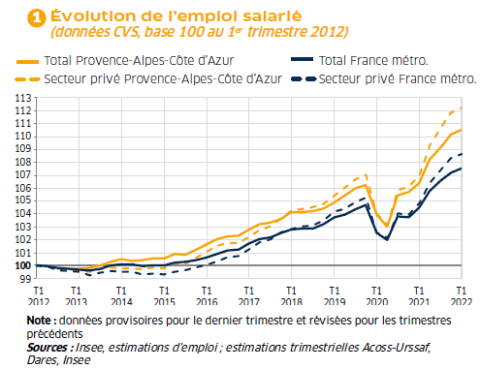
L’emploi salarié ralentit au 1er trimestre 2022
Au T1 2022
(par rapport au T4 2021)
+0,3 % (après +0,9 %)
+0,3 % (après +0,6 %)

Slide 3
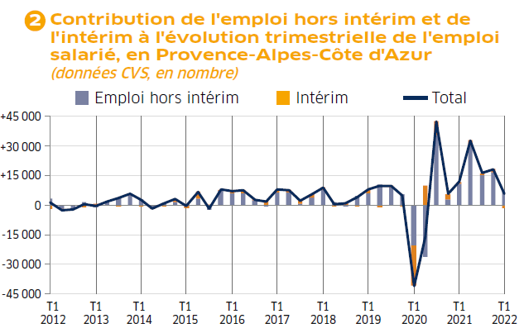
Une croissance tirée exclusivement par l’emploi hors intérim
Au T1 2022,
+5 800 emplois :
+7 500
emplois hors intérim
-1 700
intérimaires

Slide 4
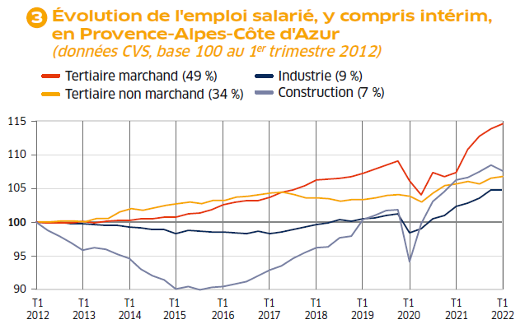
Construction : premières destructions d’emplois en 2 ans…
Au T1 2022 :
+0,6 % (après +0,9 %)
+0,2 % (après +0,9 %)
-0,9 % (après +0,9 %)
+0,0 % (après +1,1 %)

Slide 5
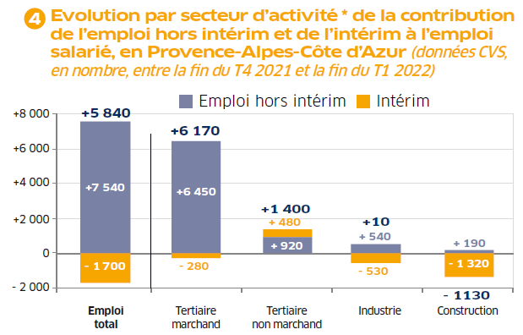
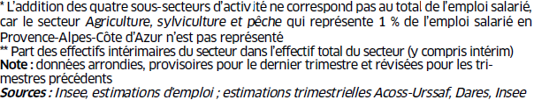
… à cause de l’intérim

Slide 6
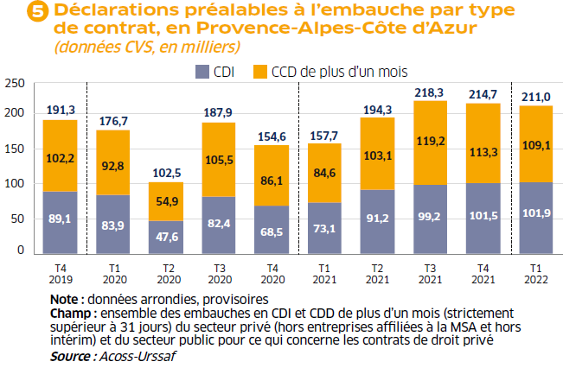
Nouvelle baisse des embauches en CDD

Slide 7
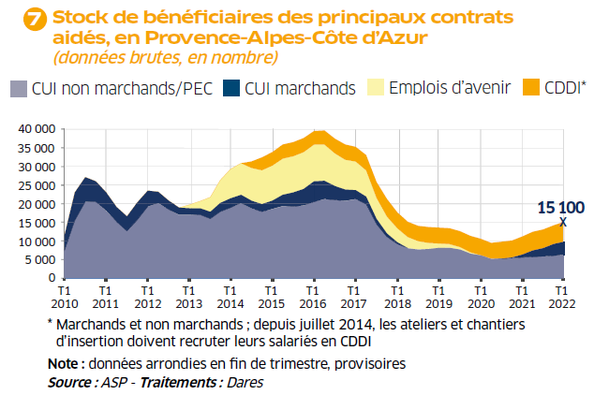
Le recours aux contrats aidés ne cesse de croître

Slide 8
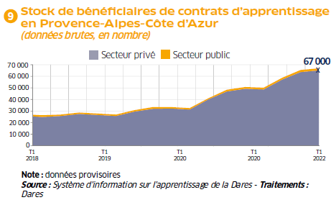
Une croissance ralentie de l’apprentissage

Slide 9
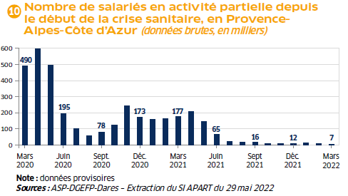
Toujours moins de salariés en activité partielle

Slide 10
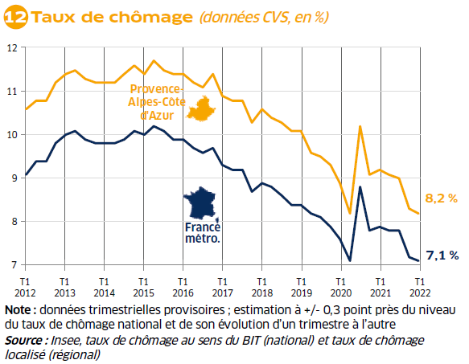
Le taux de chômage se maintient à un bas niveau début 2022
Par rapport
à fin 2021 :
-0,1 point
-0,1 point

Slide 11
Quasi-stabilité dans tous les départements de la région
Note : données trimestrielles provisoires ; estimation à +/- 0,3 point près du niveau du taux de chômage national
et de son évolution d’un trimestre à l’autre
Source : Insee, taux de chômage au sens du BIT (national ) et taux de chômage localisé (régional et départementaux)

Slide 12
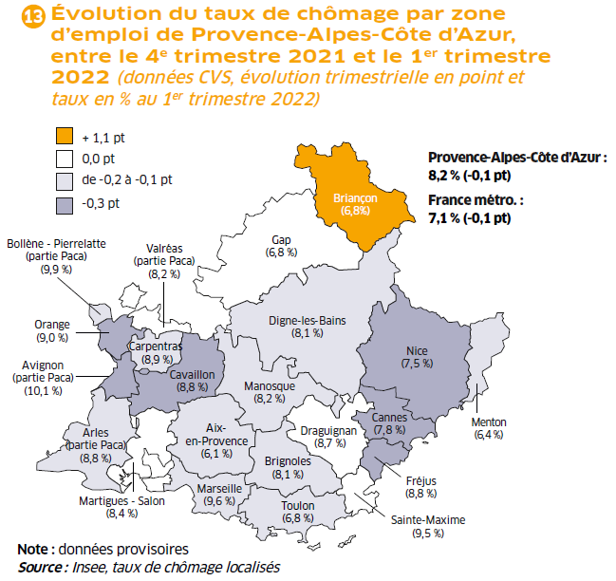
Le taux de chômage ne s’élève que dans la zone d’emploi de Briançon

Slide 13
Au 1er trimestre 2022, la demande d’emploi atteint son plus bas niveau depuis sept ans
461 800 demandeurs d’emploi catégories A,B,C en moyenne
au T1 2022

Slide 14
La baisse demeure plus rapide pour les hommes…

Slide 15
… et pour les jeunes

Slide 16
La demande d’emploi des inscrits depuis moins d’un an se stabilise pendant que celle des inscrits depuis un an ou plus poursuit son repli

Slide 17
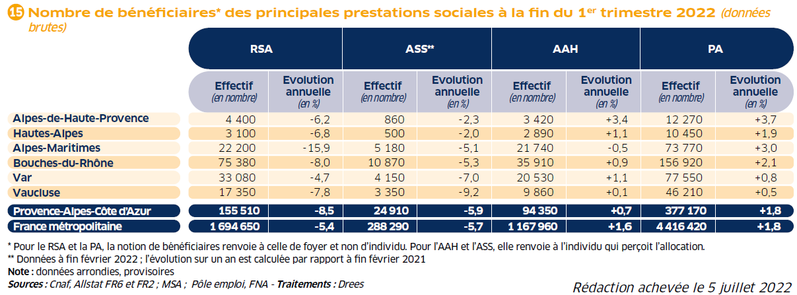
Le nombre de foyers bénéficiaires du RSA continue de reculer en rythme annuel…

Slide 18
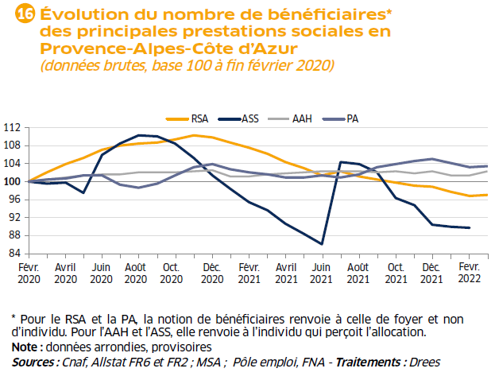
… et reste sous son niveau d’avant-crise

Slide 19
Pour en savoir plus
La Note de conjoncture de la Dreets Provence-Alpes-Côte d’Azur:
https://paca.dreets.gouv.fr/Les-publications-periodiques-9124
Les éclairages conjoncturels départementaux :
http://paca.dreets.gouv.fr/Les-outils-de-pilotage-territorialises
Retrouvez tous nos indicateurs dans le Tableau de bord des indicateurs clés
en téléchargement sur le site de la Dreets Provence-Alpes-Côte d’Azur :
  https://paca.dreets.gouv.fr/Les-indicateurs-cles-de-la-Direccte-Paca

